Slide 1





Tiếng Việt

Slide 2


KHỞI ĐỘNG

Slide 3


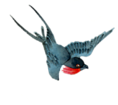
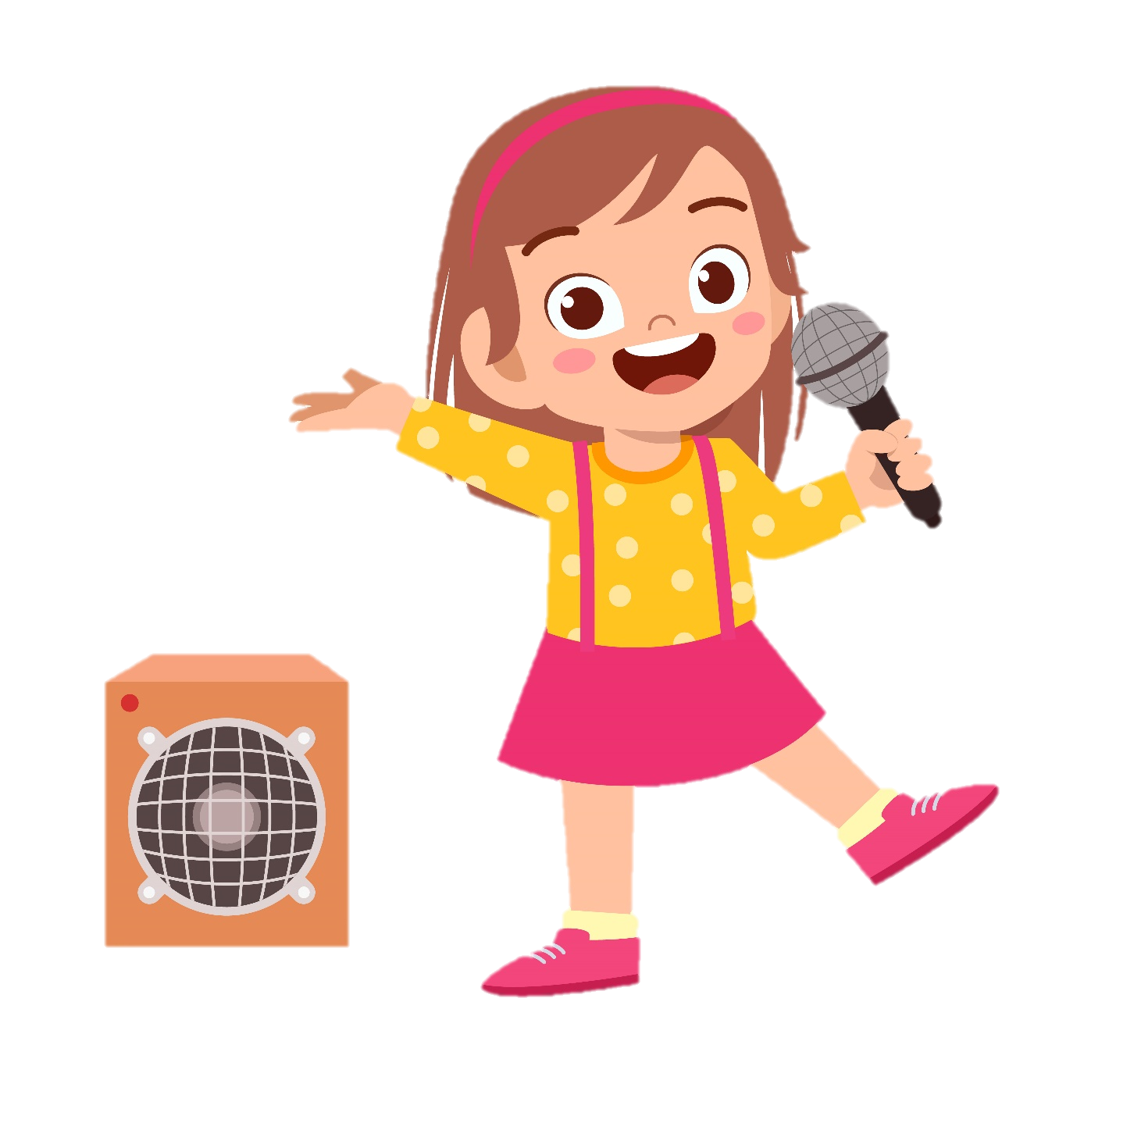

Chúng mình cùng khởi động bằng một bài hát nhé!
Chúng mình cùng khởi động bằng một bài hát nhé!

Slide 4
Tiếng Việt

Slide 5


YÊU CẦU CẦN ĐẠT
-Củng cố kĩ năng đọc thông qua hoạt động đọc đúng các bài đã học, đọc rõ ràng câu chuyện, bài thơ; biết ngắt hơi ở chỗ có dấu câu, chỗ ngắt nhịp thơ.
- Củng cố kĩ năng đọc hiểu: hiểu nội dung bài đọc, nhận biết các sự việc chính trong bài đọc, nhận biết được thái độ, tình cảm giữa các nhân vật thông qua hành động, lời nói,…
- Củng cố kĩ năng nói: nói ngắn gọn về một câu chuyện hoặc bài thơ đã đọc theo lựa chọn cá nhân.

Slide 6




I
LUYỆN ĐỌC

Slide 7

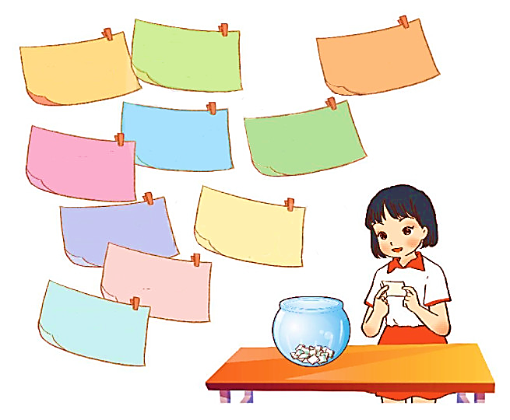

I
LUYỆN ĐỌC
2. Thư gửi bố ngoài đảo
3. Bóp nát quả cam
1. Mai An Tiêm
5. Đất nước chúng mình
4. Chiếc rễ đa tròn
6. Trên các miền đất nước
7. Chuyện quả bầu
8. Khám phá đáy biển ở Trường Sa
9. Hồ Gươm
10. Cánh đồng quê em

Slide 8
TRÒ CHƠI
TÌM HIỂU
TRI THỨC

Slide 9

Câu Hỏi
15
14
13
12
11
10
9
8
7
6
5
4
3
2
1
0
Loại quả được nhắc đến trong bài “Mai An Tiêm” là gì?
A. Quả dưa hấu
C. Quả dưa lê
B. Quả dưa bở
D. Quả dưa lưới

Slide 10
Câu Hỏi
15
14
13
12
11
10
9
8
7
6
5
4
3
2
1
0
Trong bài “Cảm ơn anh Hà mã” bạn nào đã làm anh hà mã và cô hươu phật ý?
A. Bạn cún
C. Bạn nai
B. Bạn dê
D. Bạn sóc

Slide 11
Câu Hỏi
15
14
13
12
11
10
9
8
7
6
5
4
3
2
1
0
Ai là người “ bóp nát quả cam” trong bài cùng tên?
A. Trần Hưng Đạo
C. Trần Quốc Toản
B. Trần Thủ Độ
D. Trần Quốc Tuấn

Slide 12
Câu Hỏi
15
14
13
12
11
10
9
8
7
6
5
4
3
2
1
0
Trong bài “Thư gửi bố ngoài biển đảo”
Bạn nhỏ viết thư cho bố khi nào?
A. Sau Tết
C. Ngày lễ 30 – 4
B. Trung Thu
D. Dịp gần Tết

Slide 13
Câu Hỏi
15
14
13
12
11
10
9
8
7
6
5
4
3
2
1
0
Trong bài “Chiếc rễ đa tròn” tại sao Bác cuộc chiếc rễ thành vòng tròn?
A. Để cây không sâu bệnh
C. Để cây lớn lên có vòng tròn lá
B. Để trồng dễ dàng
D. Để cây lớn nhanh

Slide 14
Câu Hỏi
15
14
13
12
11
10
9
8
7
6
5
4
3
2
1
0
Trong bài “Truyện quả bầu” hai vợ chồng bắt được con gì?
A. Con cua
C. Con sóc nâu
B. Con dúi
D. Con chim sẻ

Slide 15
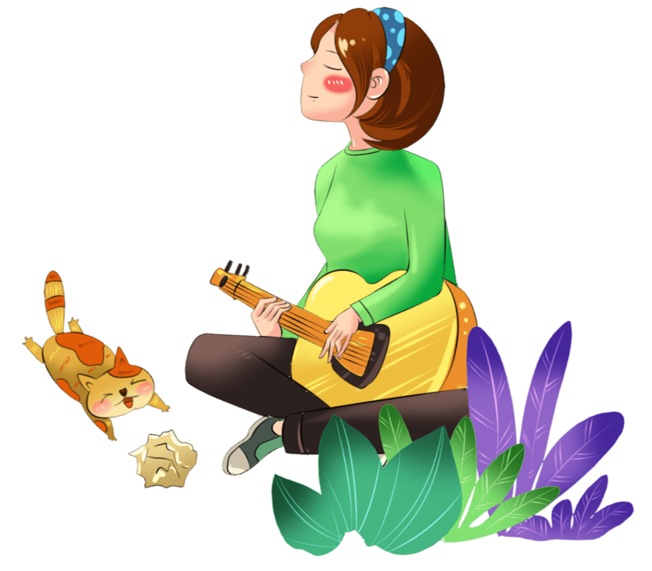
II
TRAO ĐỔI

Slide 16

2. Trao đổi về các bài đã đọc. Nêu tên bài đã đọc, chi tiết, nhân vật hoặc đoạn văn, đoạn thơ mình yêu thích nhất.
Bài đọc em thích nhất là bài Chiếc rễ đa tròn. Bởi vì thông qua bài đọc này em lại biết thêm một câu chuyện hay về Bác Hồ. Chi tiết em thích nhất là chi tiết Bác Hồ tự tay trồng chiếc rễ đa.

Slide 17

CHÚC CÁC EM HỌC TỐT

